Slide 1
과목_학년학기_단원 | suhi_h_0401_02
차시명 | 05 직각보다 작은 각과 큰 각을 알아볼까요
파일명 | suhi_h_0401_02_0005
검토 | 담당
수학팀 | 박종민
문서 HISTORY
번호 | 버전 | 문서 작성일 | 내용 비고 | 작성자 (내선번호) | 검토자
1 | V 1.0 | 2022.1.6 | 문서 발생 | 김범수
2 | V 1.0 | 2022.1.12 | 1차 검수 및 수정 | 김예림
3
4
5
6
7
8
9
10
11

Slide 2
학습 단계 | 파일명 | 페이지 정보 | 프레임 수 | 자료 형태 (동영상, 애니메이션, 노래)
 | suhi_h_0401_02_0005.html | 수학 익힘 32~33쪽 | 1 | Html5
총 프레임 수 |  |  | 1

Slide 3

4-1
2. 각도
05 직각보다 작은 각과 큰 각을 알아볼까요
Θ Description & Function
직각보다 작은 각과 큰 각을 알아볼까요│ 32~33쪽
1. 개념 정리 페이지
개념 정리
1
2
3
4
5
#1
예각:
각도가 0˚보다 크고 직각보다 작은 각
둔각:
각도가 직각보다 크고 180˚보다 작은 각

Slide 4

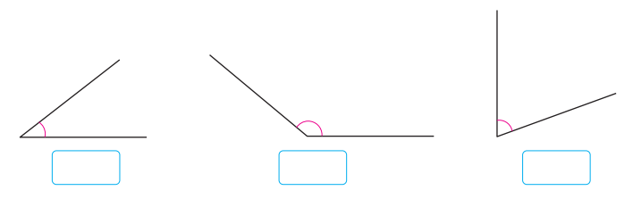



4-1
2. 각도
05 직각보다 작은 각과 큰 각을 알아볼까요
Θ Description & Function
직각보다 작은 각과 큰 각을 알아볼까요│ 32~33쪽
풀이 확인 팝업창(다음 슬라이드)
답 칸 클릭하면 답 나타남. 정답 확인 버튼은 정답 가리기로 토글 됨.
개념 정리
1
2
3
4
5
다음의 각이 예각, 둔각 중 어느 것인지 써 보세요.
예각
둔각
예각
#1
#2
삽화 파일명 | 한대희(2022)\4-1\3_002_2015개정\수학 4-1 지도서\app\resource\contents_sub\lesson02\ops\2\images\2_4\2_4_1.svg

Slide 5
4-1
2. 각도
05 직각보다 작은 각과 큰 각을 알아볼까요
Θ Description & Function
직각보다 작은 각과 큰 각을 알아볼까요│ 32~33쪽
< 풀이 확인 클릭 시 나타나는 화면>
개념 정리
1
2
3
4
5
다음의 각이 예각, 둔각 중 어느 것인지 써 보세요.
풀이
첫 번째와 세 번째 각은 각도가 0˚보다 크고 직각보다 작으므로 예각입니다.
예각
둔각
예각
두 번째 각은 각도가 직각보다 크고 180˚보다 작으므로 둔각입니다.

Slide 6

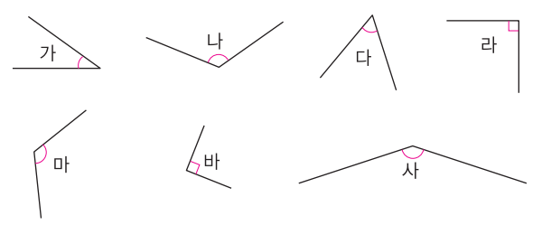
4-1
2. 각도
05 직각보다 작은 각과 큰 각을 알아볼까요
Θ Description & Function
직각보다 작은 각과 큰 각을 알아볼까요│ 32~33쪽
풀이 확인 팝업창(다음 슬라이드)
답 칸 클릭하면 답 나타남. 정답 확인 버튼은 정답 가리기로 토글 됨.
개념 정리
1
2
3
4
5
각을 예각, 직각, 둔각으로 분류해 보세요.
나
라
가
다
마
바
사
예각 | 직각 | 둔각
가, 다 | 라, 바 | 나, 마, 사
#1
#2
삽화 파일명 | 이미지 위에 텍스트 새로 쓰기 한대희(2022)\4-1\3_002_2015개정\수학 4-1 지도서\app\resource\contents_sub\lesson02\ops\2\images\2_4\2_4_2.svg

Slide 7
4-1
2. 각도
05 직각보다 작은 각과 큰 각을 알아볼까요
Θ Description & Function
직각보다 작은 각과 큰 각을 알아볼까요│ 32~33쪽
< 풀이 확인 클릭 시 나타나는 화면>
개념 정리
1
2
3
4
5
각을 예각, 직각, 둔각으로 분류해 보세요.
나
라
가
다
마
바
사
풀이
예각 | 직각 | 둔각
예각 :
각도가 0˚보다 크고 직각보다 작은 각
가, 다
라, 바
나, 마, 사
둔각 :
각도가 직각보다 크고 180˚보다 작은 각

Slide 8



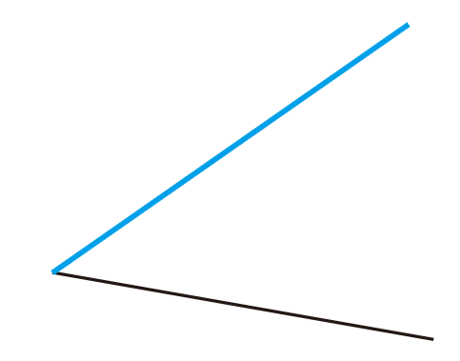





4-1
2. 각도
05 직각보다 작은 각과 큰 각을 알아볼까요
Θ Description & Function
직각보다 작은 각과 큰 각을 알아볼까요│ 32~33쪽
1. 지시문 약물 사용. - 볼드 : 드래그
2. 전자저작물(DVD) 그리기 기능 있음. 마우스로 바로 그리기 기능 있음.
한대희(2022)/4-1/3_002_2015개정/수학%204-1%20지도서/app/resource/contents_sub/lesson02/ops/2/2_4_3.html
3. 이너 버튼(페이지 2개)
4. 예 보기 칸 클릭하면 예시 정답 나타남. 다시하기로 토글 됨. 처음 화면으로 돌아감.
[예시 답안 화면]
5. 지시문 약물 사용.
- 볼드 : 드래그
개념 정리
1
2
3
4
5
예각과 둔각을 완성해 보세요.
#5
드래그하여 그리세요.
예각
#2
#4
#3
삽화 파일명 | 2_4_3.svg / 2_4_3_01.svg 한대희(2022)\4-1\3_002_2015개정\수학 4-1 지도서\app\resource\contents_sub\lesson02\ops\2\images\2_4\2_4_3.svg

Slide 9
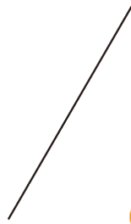
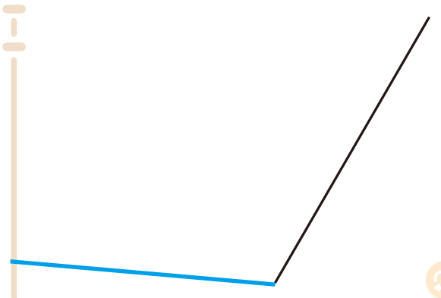


4-1
2. 각도
05 직각보다 작은 각과 큰 각을 알아볼까요
Θ Description & Function
직각보다 작은 각과 큰 각을 알아볼까요│ 32~33쪽
1. 예 보기 클릭 시 함께 나타남. 처음에는 안 보임.
2. 전자저작물(DVD) 그리기 기능 있음. 마우스로 바로 그리기 기능 있음.
한대희(2022)/4-1/3_002_2015개정/수학%204-1%20지도서/app/resource/contents_sub/lesson02/ops/2/2_4_3.html
3. 예 보기 칸 클릭하면 예시 정답 나타남. 다시하기로 토글 됨. 처음 화면으로 돌아감.
[예시 답안 화면]
4. 지시문 약물 사용.
- 볼드 : 드래그
개념 정리
1
2
3
4
5
예각과 둔각을 완성해 보세요.
#4
드래그하여 그리세요.
#1
둔각
#2
#3
삽화 파일명 | 2_4_3.svg / 2_4_3_02.svg 한대희(2022)\4-1\3_002_2015개정\수학 4-1 지도서\app\resource\contents_sub\lesson02\ops\2\images\2_4\2_4_3.svg

Slide 10

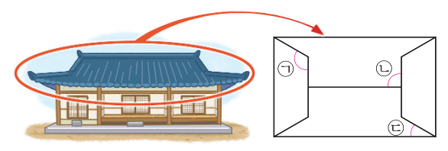
4-1
2. 각도
05 직각보다 작은 각과 큰 각을 알아볼까요
Θ Description & Function
직각보다 작은 각과 큰 각을 알아볼까요│ 32~33쪽
풀이 확인 팝업창(다음 슬라이드)
답 칸 클릭하면 답 나타남. 정답 확인 버튼은 정답 가리기로 토글 됨.
삽화 위에 텍스트 삽입.
개념 정리
1
2
3
4
5
지붕을 위에서 보고 그린 모양입니다. 둔각을 찾아 기호를 써 보세요.
#3
㉠
㉡
㉢
㉠
#1
#2
삽화 파일명 | 2_4_4.png 한대희(2022)\4-1\3_002_2015개정\수학 4-1 지도서\app\resource\contents_sub\lesson02\ops\2\images\2_4

Slide 11
4-1
2. 각도
05 직각보다 작은 각과 큰 각을 알아볼까요
Θ Description & Function
직각보다 작은 각과 큰 각을 알아볼까요│ 32~33쪽
개념 정리
1
2
3
4
5
지붕을 위에서 보고 그린 모양입니다. 둔각을 찾아 기호를 써 보세요.
< 풀이 확인 클릭 시 나타나는 화면>
㉠
㉡
풀이
㉢
둔각은 각도가 직각보다 크고 180˚보다 작은 각이므로 ㉠입니다.
㉠

Slide 12

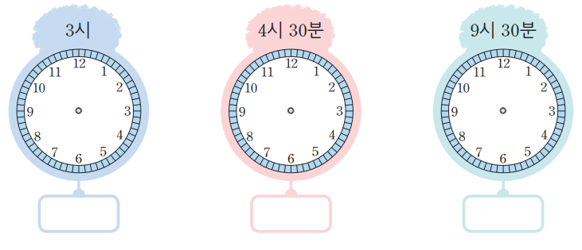

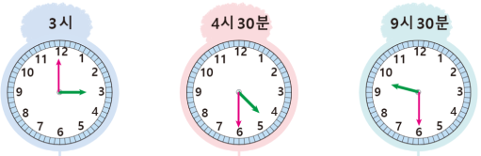
4-1
2. 각도
05 직각보다 작은 각과 큰 각을 알아볼까요
Θ Description & Function
직각보다 작은 각과 큰 각을 알아볼까요│ 32~33쪽
1. 클릭 이벤트 기능 전자저작물과 동일함. 각각의 바늘 나타남.
한대희(2022)/4-1/3_002_2015개정/수학%204-1%20지도서/app/resource/contents_sub/lesson02/ops/2/2_4_5.html
2. 풀이 확인 팝업창(다음 슬라이드)
3. 답 칸 클릭하면 답 나타남. 정답 확인 버튼은 정답 가리기로 토글 됨.
[정답 화면]
개념 정리
1
2
3
4
5
주어진 시각을 그리고, 시계의 긴바늘과 짧은바늘이 이루는 작은 쪽의 각이 예각, 직각, 둔각 중 어느 것인지 써 보세요.
#1
11
12
1
11
12
1
11
12
1
10
2
10
2
10
2
9
3
9
3
9
3
8
4
8
4
8
4
7
6
5
7
6
5
7
6
5
직각
예각
둔각
#2
#3
삽화 파일명 | 2_4_5_01.svg / 2_4_5_01~04.svg / 이미지 위에 텍스트 새로 쓰기 한대희(2022)\4-1\3_002_2015개정\수학 4-1 지도서\app\resource\contents_sub\lesson02\ops\2\images\2_4\2_4_5_01.svg

Slide 13
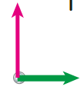

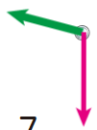
4-1
2. 각도
05 직각보다 작은 각과 큰 각을 알아볼까요
Θ Description & Function
직각보다 작은 각과 큰 각을 알아볼까요│ 32~33쪽
< 풀이 확인 클릭 시 나타나는 화면>
개념 정리
1
2
3
4
5
주어진 시각을 그리고, 시계의 긴바늘과 짧은바늘이 이루는 작은 쪽의 각이 예각, 직각, 둔각 중 어느 것인지 써 보세요.
3시
4시 30분
9시 30분
11
12
1
11
12
1
11
12
1
10
2
10
2
10
2
9
3
9
3
9
3
풀이
8
4
8
삭제
4
8
4
7
6
5
7
6
5
7
6
5
주어진 시각을 그렸을 때, 시계의 긴바늘과 짧은바늘이 이루는 작은 쪽의 각이 예각, 직각, 둔각 중 어느 것인지 왼쪽부터 쓰면 직각, 예각, 둔각입니다.
직각
예각
둔각

